Slide 1
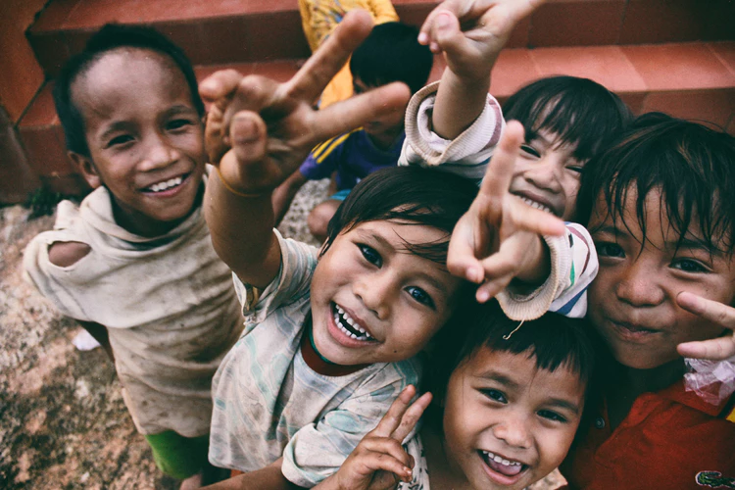
CONTEXTO MESOAMERICANO
Los grandes retos para la protección, seguridad e integración de niños, niñas y adolescentes en contextos de migración y refugio
Graciela Incer, Especialista Técnica

Slide 2
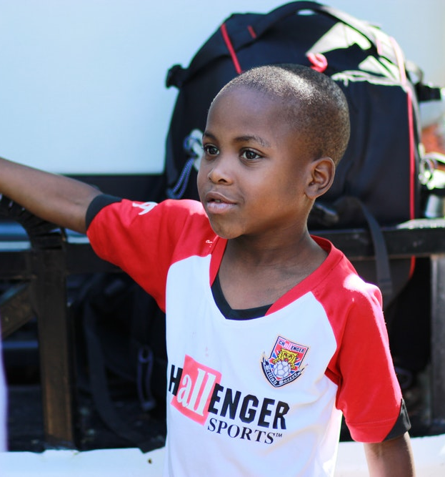
CONCEPTOS BÁSICOS
Niños, niñas y adolescentes no acompañados: quienes al desplazarse están separados de ambos padres y otros parientes y no están al cuidado de un adulto al que, por ley o costumbre, incumbe esa responsabilidad.
Niños, niñas y adolescentes separados: quienes están separados de ambos padres o tutores legales o habituales, pero no necesariamente de otros parientes en el proceso migratorio.

Slide 3
PRINCIPIOS ORIENTADORES
Interés superior
Reconocimiento de NNA como titulares de derechos
Unidad familiar
Igualdad ante la ley y derecho de no discriminación
Derecho a la vida, a la supervivencia y al desarrollo
Acceso a los procedimientos de protección y garantías procesales
Participación y derecho de opinión
Confidencialidad
No detención
No devolución
Presunción de minoría de edad
Principio de no re-victimización
Principio de autonomía progresiva
Principio de protección y asistencia consular
Principio de no limitación en la atribución de derechos
Principio de atención prioritaria

Slide 4
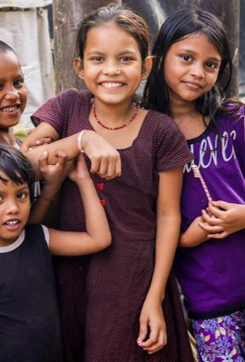
PRINCIPIOS ORIENTADORES
Interés Superior del Niño: El interés superior del niño “es un derecho, un principio y una norma de procedimiento”.
No detención: debe ser una medida de último recurso que deber ser solamente aplicada cuando se haya determinado que es absolutamente necesaria.
No devolución: los instrumentos internacionales hacen valer que ninguna persona, adulta o menor de edad, puede ser devuelta a su país de origen, si dicha devolución pusiera en condición de riesgo su vida o libertad.
Principio de autonomía progresiva: conforme los NNA van creciendo, su capacidad para expresarse y para ejercer sus derechos se va consolidando de manera siempre progresiva y con mayor autonomía.

Slide 5
Estadísticas en América Latina
4 de cada 5 niños migrantes viven solamente en tres países: Estados Unidos, México y Canadá.
1 de cada 10 migrantes es un niño (8%, el 15% y el 15% en América del Norte, América del Sur y el Caribe y 43% en América Central)
Los NNA no acompañados y separados siguen en aumento
Mas de 1,1 millones de NNA venezolanos en necesidad de protección
Fuente: UNICEF (2017) Desarraigados: una crisis creciente para los niños refugiados y migrantes

Slide 6
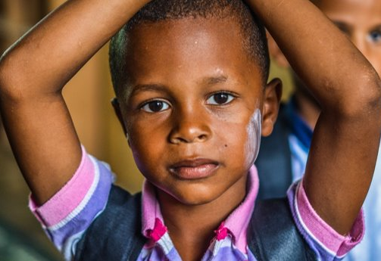
ALGUNAS CIFRAS EN MESOAMÉRICA
En el periodo 2015-2016, al menos 300.000 niñas/niños sin acompañamiento o separados, fueron identificados.
En 2015 y 2016, más de 100.000 niñas/os fueron detenidos por la patrulla fronteriza en la frontera México- Estados Unidos.
En 2016, más de 17.500 menores de edad no acompañados fueron detenidos por autoridades migratorias en México.
En 2017, alrededor de 18.300 niños y adolescentes de El Salvador, Guatemala y Honduras fueron detenidos en México. Otros 9.995 fueron detenidos en la primera mitad del 2018.

Slide 7
DETENCIÓN Y SEPARACIÓN FAMILIAR
Desde octubre de 2017 hasta junio de 2018, al menos 286.290 migrantes fueron interceptados en la frontera suroeste de los Estados Unidos; de ellos, 37.450 eran niños no acompañados y 68.560 eran unidades familiares.
En México, casi 60.000 niños migrantes estuvieron retenidos en centros de detención entre 2016 y 2017
En abril de 2018, el Gobierno de los Estados Unidos comenzó a aplicar una política de “tolerancia cero: 2.551 niños migrantes de cinco años en adelante y 102 menores de cinco años fueron separados de sus padres en la frontera.
El 20 de junio de 2018, la administración de los Estados Unidos emitió la Orden Ejecutiva 13841 para poner fin a la separación de los niños migrantes de sus padres.

Slide 8
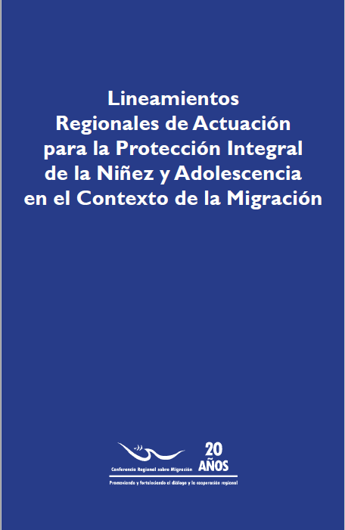
Instrumentos de protección en Mesoamérica
Estándares para el retorno, la recepción y la reintegración de NNA migrantes y refugiados
Lineamientos Regionales de Actuación para la protección integral de la NNA en el contexto de la migración
Protocolos nacionales para la protección, atención, repatriación, recepción y seguimiento de NNA (no acompañados o separados también)

Slide 9
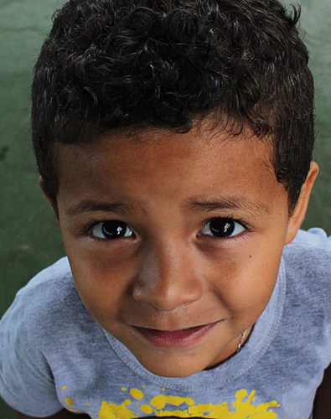
Retos para la protección de NNA
Proteger a NNA de la explotación y la violencia
Acabar con la detención de NNA migrantes y solicitantes de refugio
Mantener unidas a las familias
Proveer educación, salud y otros servicios de calidad a NNA migrantes
Abordar las causas subyacentes de la migración
Combatir la xenofobia, la discriminación y la marginación en los países de tránsito y de destino

Slide 10
Proteger a NNA de explotación y violencia
Introducir medidas para fortalecer los sistemas de protección infantil (colaboración con profesionales y ONGS)
Frenar la trata de personas (mejorar la aplicación de leyes, designación de tutores calificados, mejora del acceso a asistencia jurídica)
Garantizar que NNA y sus familias no vuelvan a ser perseguidos o se expongan a la violencia (los gobiernos deberían establecer directrices más claras para los funcionarios cuando tienen que establecer el estatuto de migración de los niños)

Slide 11
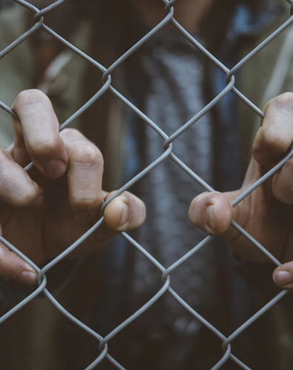
Acabar con la detención de NNA
Introducir alternativas prácticas a la detención:
La entrega de pasaportes en combinación con la obligación de realizar informes asiduos
El nombramiento de garantes o consignatarios que podrían ser familiares o colaboradores de su comunidad
La provisión de atención de guarda y alojamiento independiente tutelado a los niños separados y no acompañados
El registro obligatorio con las autoridades

Slide 12
Mantener unidas a las familias
Elaborar una orientación normativa clara para evitar la separación de los niños y sus padres durante los controles fronterizos
Acelerar los trámites y facilitar la reunificación de los niños con sus familias
Brindar una identificación a NNA de padres migrantes (para acceder a los servicios y no ser apátridas)

Slide 13
Proveer educación, salud y otros servicios de calidad
Proporcionar educación, salud, refugio, nutrición, agua y saneamiento y acceso a ayuda jurídica y psicosocial
La condición de migrante de un niño, incluso cuando vive en una comunidad de acogida, no debería suponer un obstáculo para poder acceder a servicios esenciales.

Slide 14
Abordar las causas subyacentes de la migración
Violencia, pobreza y falta de oportunidades
Aumentar el acceso a la educación y a la protección social
Incrementar las posibilidades de que las familias tengan ingresos y los jóvenes encuentren empleo
Fortalecer el Estado de Derecho
Los gobiernos deberían facilitar el diálogo comunitario y su compromiso para lograr una sociedad más inclusiva y tolerante
Medidas contra la violencia de las pandillas

Slide 15
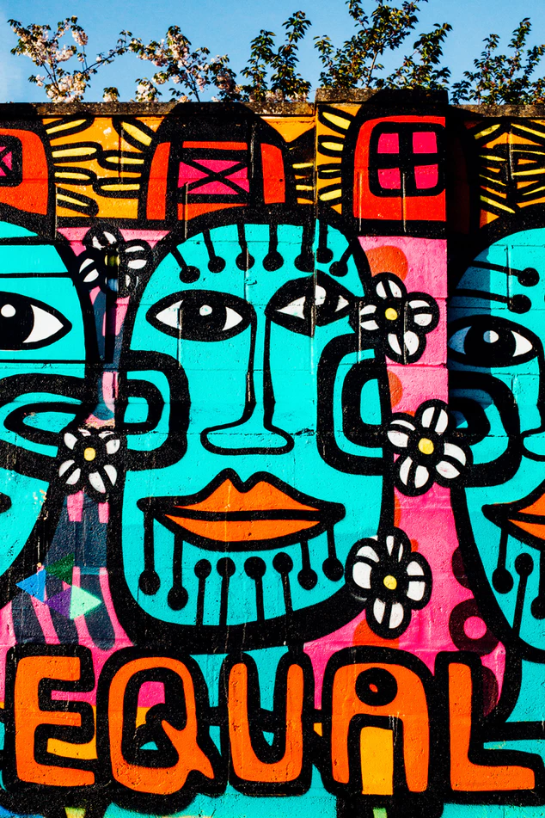
Combatir la xenofobia, la discriminación y la marginación
Estados
Comunidades
ONGs
Sector privado
Líderes políticos
Grupos religiosos
Campañas de concientización, sensibilización y prevención

Slide 16
Definición y vínculo con la migración
TRATA DE PERSONAS EN NNA (TDP)
La captación, el transporte, el traslado, la acogida o la recepción de personas,
recurriendo a la amenaza o al uso de la fuerza u otras formas de coacción, al rapto, al fraude, al engaño, al abuso de poder o de una situación de vulnerabilidad o a la concesión o recepción de pagos o beneficios para obtener el consentimiento de una persona que tenga autoridad sobre otra,
con fines de explotación.
ACTOS
MEDIOS
FINES
Protocolo para prevenir, reprimir y sancionar la trata de personas, especialmente mujeres y niños, que complementa la Convención de las Naciones Unidas contra la Delincuencia Organizada Transnacional (2000)
Notes:
“c) La captación, el transporte, el traslado, la acogida o la recepción de un niño con fines de explotación se considerará “trata de personas” incluso cuando no se recurra a ninguno de los medios enunciados en el apartado a) del presente artículo;​
​
d) Por ‘niño’ se entenderá toda persona menor de 18 años.”

Slide 17
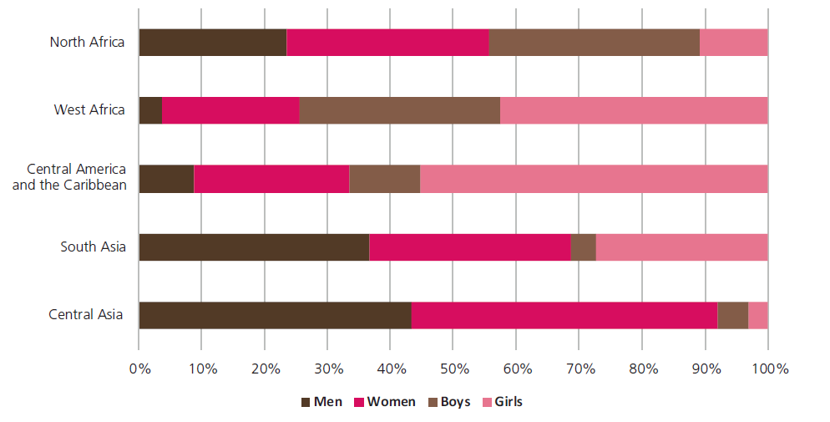
Estadísticas mundiales y regionales
30% de las víctimas de trata detectadas a nivel mundial son NNA (23% niñas y 7% niños)
En comparación con otras regiones, en CA y El Caribe predominan las niñas, de forma sobresaliente (aprox. 55%)
Fuente: UNODC (2018) Reporte global sobre trata de personas.

Slide 18
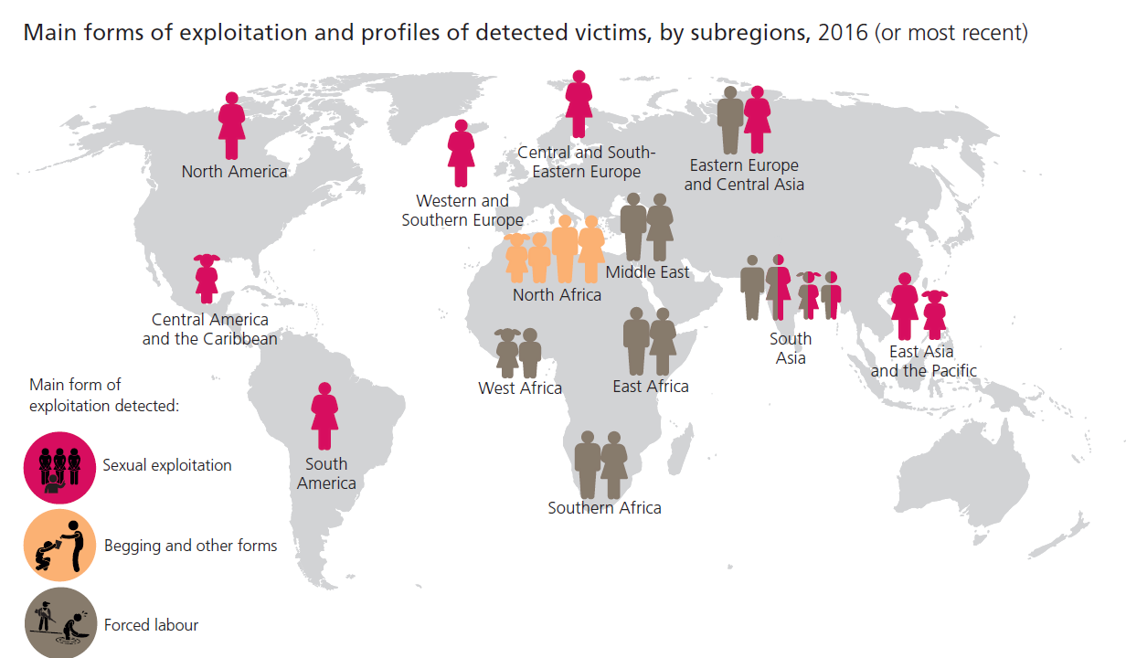
En AL, la mayoría de víctimas detectadas son mujeres, tratadas con fines de explotación sexual. En CA hay gran concentración de niñas.
Fuente: UNODC (2018) Reporte global sobre trata de personas.

Slide 19
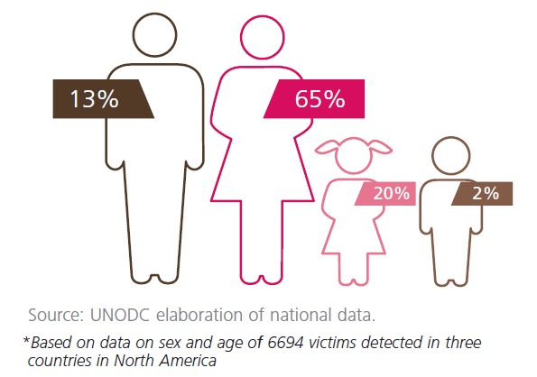
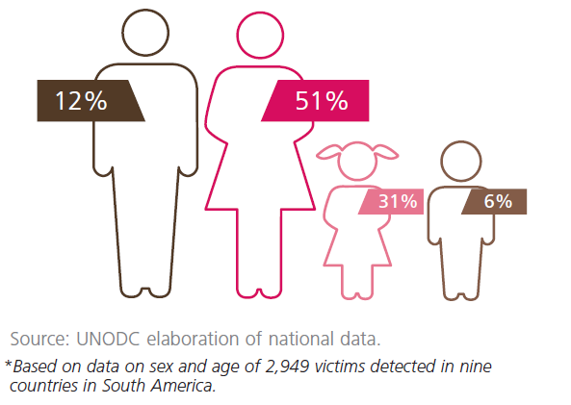
Estadísticas en Las Américas
CA y Caribe
Norteamérica
América del Sur
América del Sur
En CA y Caribe, la mayoría de víctimas detectadas fueron niñas (junto con las mujeres, representan el 80% de las víctimas en la región) (2016)
Los NNA representan el 66% de las víctimas de trata detectadasen CA y Caribe, una de las tasas más altas del mundo (2016)
En América del Sur, 37% de las víctimas de trata detectadas son NNA
Fuente: UNODC (2018) Reporte global sobre trata de personas.

Slide 20
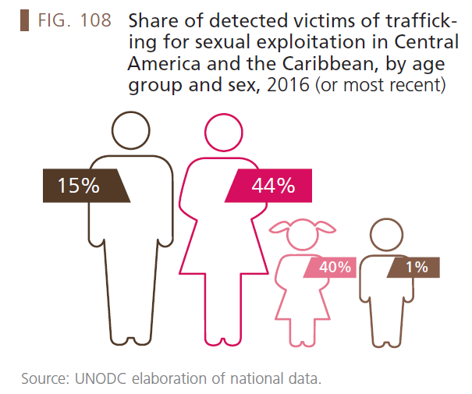
Por forma de explotación
La mayoría del 87% de las víctimas detectadas de explotación sexual, fueron mujeres (con mujeres y niñas en igual proporción)
Las relativamente pocas víctimas detectadas en trabajo forzado fueron principalmente adultos/as.
NNA también fueron tratados/as con fines de: mendicidad forzada, actividades criminales forzadas y adopción ilegal.
En América del Norte baja la tasa de niñas víctimas de explotación sexual (1/4 del 70% de víctimas en general).
Fuente: UNODC (2018) Reporte global sobre trata de personas.

Slide 21
DESAFÍOS PARA LOS ESTADOS
1. Compromiso gubernamental para satisfacer los derechos de protección:
Ratificar el Derecho Internacional
Priorizar la prevención y el mejoramiento de las causas estructurales
Coordinar entre países
Desarrollar las capacidades institucionales
Asignar fondos para programas contra la trata
Implementar medidas contra la trata durante crisis humanitarias

Slide 22
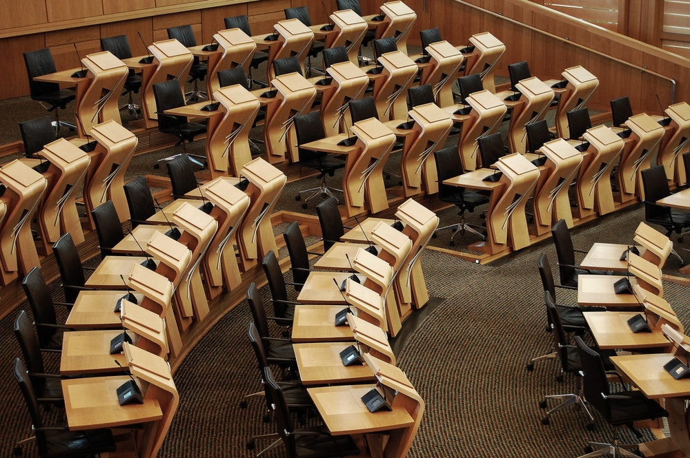
2. Legislación y cumplimiento de la Ley
Fortalecer las leyes penales
Mejorar la aplicación de la ley
(Fortalecer y mejorar la aplicación de) leyes relacionadas: migratorias, laborales, etc.
3. Actitudes, tradiciones y prácticas: sobre género, explotación sexual y trabajo infantil.
4. Colaborar con otros actores
Movilizar, dialogar y coordinar con sociedad civil
Diálogos dentro y fuera de los parlamentos
Colaboración de medios de comunicación
Involucrar al sector privado

Slide 23
5. Mejorar las capacidades de la comunidades
Apoyo a iniciativas y asociaciones locales
Apoyar los esfuerzos de prevención a través de las escuelas
Fortalecimiento de capacidades para asegurar un mayor apoyo a los NNA desamparados
6. Participación de NNA en los procesos/Determinar el Interés Superior del NNA
7. Monitoreo y denuncia
Recolección de datos
Monitoreo y generación de informes

Slide 24
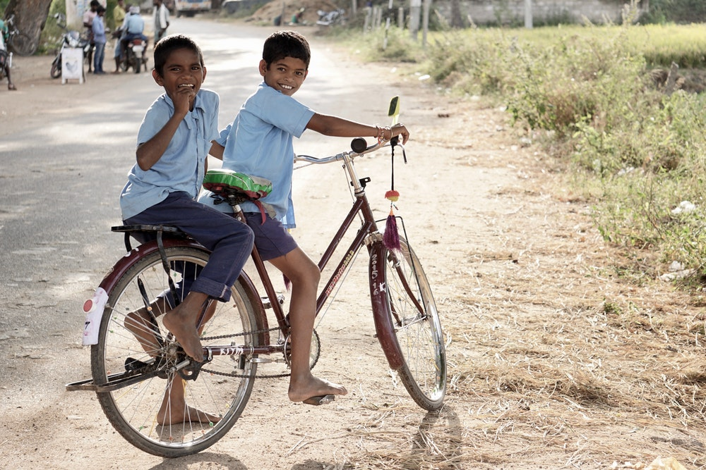
8. Servicios para la asistencia a NNA víctimas de trata:
Mejorar el proceso de asistencia a VdT: identificación, rescate, asignación de custodio
Mejorar los servicios para NNA víctimas de trata
Mejorar los procesos de retorno y reintegración
Crear procedimientos legales para NNA víctimas de trata y protocolos para los distintos procesos
Brindar información accesible para NNA sobre la trata
Prevenir la migración irregular
Realizar campañas de prevención contra la trata
Brindar información accesible a NNA
A través del registro de nacimientos y otorgar documentación

Slide 25
¡Gracias!

